Slide 1
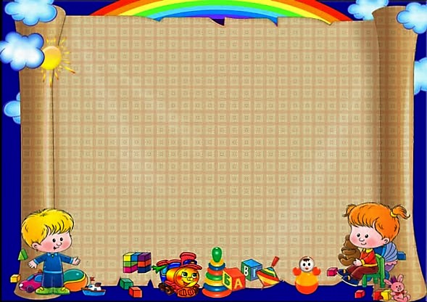
Муниципальное бюджетное дошкольное образовательное учреждение детский сад
« Аян» с. Аянгаты Барун - Хемчикского района Республики Тыва
Дистанционное обучение в старшей группе
« Радуга»
воспитатели: Саая А.К Саая Ш.С

Slide 2

08 февраля 2022г вторник.
Дистанционное обучение по ФЭМП.
Тема: Занятие №1.
Цель: развитие интересов детей любознательности познавательной активности в области математики.
Задачи:
- познакомить с числом и цифрой 9;
- учить отгадывать математическую загадку;
- тренировать детей в количественном и порядковом счете в пределах 9;-развивать внимание детей: способность внимательно слушать воспитателя и -- самостоятельно действовать по словесной инструкции; -воспитывать умение доводить начатое дело до конца.
.

Slide 3


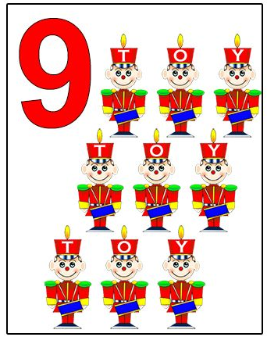
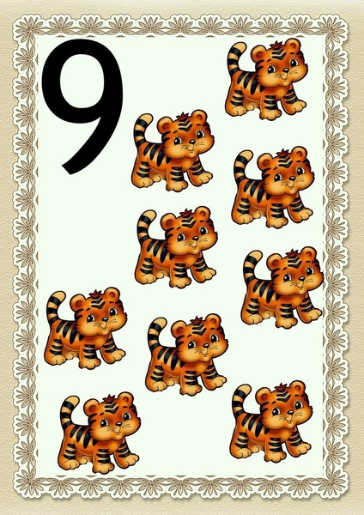

Slide 4

Организационный момент.
- Здравствуйте ребята! Я рада видеть, вас на нашем очередном дополнительном занятии по математики.
Давайте вместе сделаем дружный круг радости:
Дети встают в круг.
Встало солнышко давно,
Заглянуло к нам в окно
Собрало друзей всех в круг
Я твой друг и ты мой друг.
Мы сейчас пойдем направо,
А теперь пойдем налево,
В центре круга соберемся
И на место все вернемся.
Улыбнемся, подмигнем.
Путешествовать пойдем.
(Дети делают упражнения, в соответствии с текстом.)
Отправляемся в страну «Математика».
Расскажите, на каком транспорте, мы можем поехать (ответы детей).
Молодцы!

Slide 5
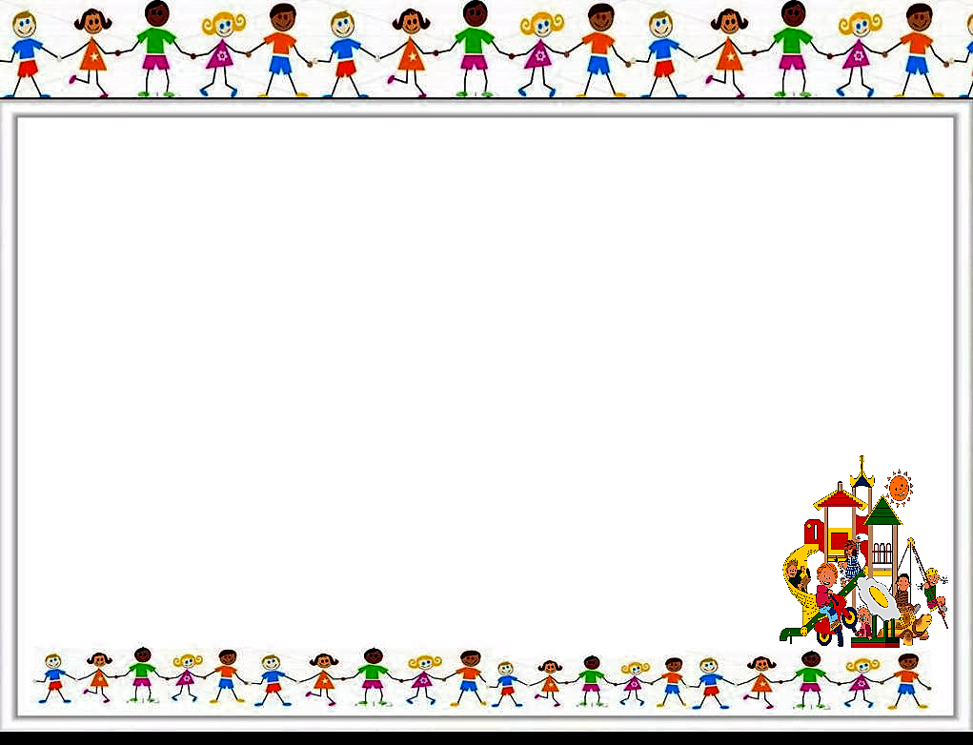
Вы правильно все ответили! На электричке. Вот вам билеты (на них цифры).
Занимаем свои места, вы должны будете занять нужное место.
- Ой, ребята, смотрите, у нас один вагон остался пустой. И как вы думаете почему?
Ответы детей.
Наша электричка прибыла на место назначения.
Дети идя по кругу садятся под музыку на стульчики.
Упражнение номер 1.
Счет от 1 до 8 хором и по одному.
Упражнение номер 2.
Назовите соседей числа 2, 5, 6.
Какое число находится между числом 5 и 7, 4 и 6, 5 и 3?
Какое число следует после 5?
Какое число находится перед числом 6?
И здесь же с вами познакомимся с новой цифрой.
Цифра эта не простая,
Как большая запятая.
С лягушатами дружна –
Головастик ведь она!
Сколько кубиков у Даши и Феди! (Девять)
Воспитатель демонстрирует задачи на доске с помощью прямоугольников.
Всего 9 кубиков. Посмотрите –это цифра 9,она стоит за цифрой 8.
Теперь, мы познакомились с цифрой 9.
Посмотрите внимательно на цифру 9 и послушайте стихотворение.
Цифра девять. Это есть —
Перевёрнутая шесть.
Наверху рисуй кружок,
Вниз — дугу наискосок.
Начинай писать с кружка,
Да не делай уголка.
У девятки нет углов:
Круг, дуга — и знак готов!

Slide 6
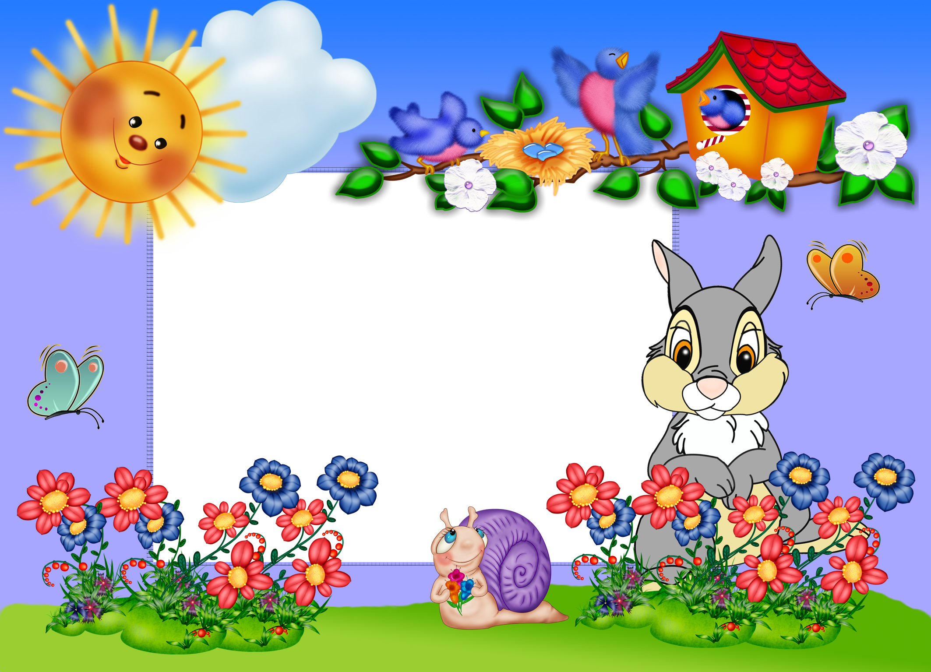
Физминутка.
Бегут, бегут со двора
Бегут, бегут со двора (Шагаем на месте.)
Гулять,гулять в луга: (Прыжки на месте.)
Курка-гарабурка-каки-таки, (Хлопаем в ладоши.)
Утка-поплавутка-бряки-кряки, (Топаем ногами.)
Гусь-водомусь-гаги-ваги, (Приседаем.)
Индюк-хрипиндюк-шулты-булды, (Хлопаем в ладоши.)
Свинка-топ стоспинка-чахи-ряхи, (Топаем ногами.)
Коза-дерибоза-мехе-беке, (Приседаем.)
Баран-крутороган-чики-брыки, (Хлопаем в ладоши.)
Корова-комол а-тпруки-муки, (Топаем ногами.)
Конь-брыконь-иги-виги. (Шагаем на месте.)

Slide 7


Рефлексия.
Ребята садимся за свои столы.
Перед вами карточки с цифрами, но цифры расположены не по порядку. Нужно среди цифр отыскать цифру 9 и обвести ее в кружок.
Выложить цифру 9 из счетных палочек.
Напомните с какой мы цифрой познакомились?

Slide 8
.
2-ое занятие обучение в грамоте
Тема: Звуки [з – з`] и буква Зз.
Цель: Познакомить детей со звуками «з», «зь» и буквой «З».
Задачи:
Образовательные:
-уточнять артикуляцию звуков [з – з`];
-знакомить с буквой Зз;
Развивающие:
-Развивать мелкую моторику.
-Стимулировать речевую активность.
Воспитательные:
- Воспитывать умение работать в коллективе, интерес к занятиям.
?

Slide 9
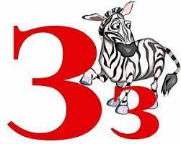

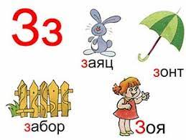

Slide 10
Ход занятия
Приветствие( развитие общей моторики)
Здравствуй, небо голубое! (руки вверх)
Здравствуй, солнце золотое! (руки вперед)
Здравствуй, матушка Земля! (руки опущены)
Здравствуйте, мои друзья! (руки в стороны)
Дети садятся.
- Ребята, я хочу предложить вам отгадать загадки.
1. Снег идет,
Под белой ватой скрылись улицы, дома.
Рады снегу все ребята —
Снова к нам пришла …(зима)
2. Не барашек и не кот, носит шубу круглый год.
Шуба серая - для лета,
Для зимы - другого цвета. (заяц)

Slide 11
3. В Африке живёт, траву жуёт.
Носит матроску в чёрно - белую полоску. (зебра)
4. Он на гриб большой похож.
В дождик с ним не пропадёшь. (зонт)
- Какой первый звук слышится в словах зима, зебра? (звук [Зь])
- Дайте характеристику этому звуку (согласный, звонкий, мягкий)
- Какой первый звук слышится в словах заяц, зонт? (звук [З])
- Дайте характеристику этому звуку (согласный, звонкий, твёрдый)
- Какой буквой обозначаются эти звуки на письме? (Буквой З)
(плакат с буквой З).
Конструирование буквы З из фасоли.
Перед конструированием упражнение с мячом-ёжиком.
- На что похожа буква З?
На эту букву посмотри –
Она совсем как цифра 3.
.
?

Slide 12
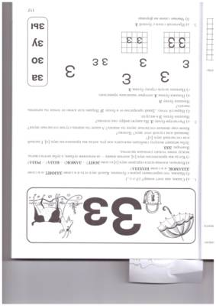
Найди буквы З, которые написаны правильно «Неправильные» буквы
зачеркни.
.

Slide 13

СПАСИБО ЗА ВНИМАНИЕ!

